Slide 1

5M1E在质量管理方面的应用
系统化解决质量问题的经典框架
THE 5M1E ANALYSIS FRAMEWORK
Notes:
大家好，欢迎参加本次关于5M1E质量管理方法的培训。在当今竞争激烈的市场环境中，产品和服务质量是企业生存和发展的生命线。然而，质量问题的成因往往错综复杂，如何系统地分析和解决这些问题，是每个管理者面临的挑战。今天，我们将一起学习一个强大的工具——5M1E分析法，它被誉为质量管理的“六脉神剑”，将帮助我们从人、机、料、法、测、环六个维度，全面、系统地识别和管理影响质量的关键因素。

Slide 2

目录CONTENTS
01
02
03
04
05
引言：质量管理的
“六脉神剑”
核心要素
深度解析
应用方法论：
绘制鱼骨图
实战
案例分析
实践工具
与总结
探讨质量管理的挑战与核心问题，介绍5M1E框架的定义与价值。
详细剖析人、机、料、法、测、环六大要素的关注点与改进措施。
学习如何运用鱼骨图进行根本原因分析的具体步骤。
通过两个真实案例，展示5M1E在实际问题解决中的应用。
提供实用的检查清单，并对本次分享进行总结。
Notes:
本次分享将分为五个部分。首先，我们将通过引言部分，了解质量管理的普遍挑战以及5M1E框架的重要性。接着，我们会深入解析5M1E的六大核心要素。然后，我们将学习如何使用鱼骨图这一强大工具来应用5M1E。之后，通过两个实战案例，大家可以更直观地理解其应用方法。最后，我们会提供一些实用工具并进行总结。希望通过这次分享，大家能掌握这一经典的质量管理方法。

Slide 3
01 引言：质量管理的“六脉神剑”
质量管理的挑战与核心问题
问题定位难
分析不系统
跨部门协作难
当出现质量异常时，如“产品不良率突然上升”，团队往往难以快速、准确地定位根本原因，导致问题反复出现，无法彻底根除。
习惯于“头痛医头、脚痛医脚”的单点思维，缺乏全局视角和结构化的分析框架，导致改进措施治标不治本，无法从流程和体系层面解决问题。
质量问题往往涉及生产、技术、采购、管理等多个部门，由于缺乏统一的沟通语言和标准化的分析工具，极易形成信息壁垒，甚至出现责任推诿现象。
Notes:
首先，我们来看第一部分：引言。在日常工作中，我们经常会遇到各种质量问题。比如，生产线突然出现大量不良品，或者客户投诉某个产品性能不稳定。面对这些问题，我们常常感到困惑：问题到底出在哪里？是员工操作不当，还是设备老化？是原材料有问题，还是流程不合理？很多时候，我们习惯于就事论事，采取一些临时措施，但问题根源没有找到，导致同样的问题反复发生。这就是我们面临的第一个挑战：问题定位难。

Slide 4
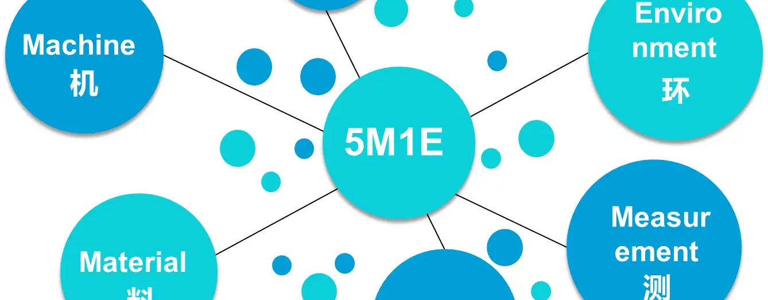
5M1E：系统化解决质量问题的经典框架
▍什么是 5M1E？
为了应对复杂的质量挑战，质量管理领域发展出了这一经典分析框架，为问题诊断提供了结构化、无死角的分析视角。
它涵盖了影响产品与服务质量的六大核心要素：
人 (Man) · 机 (Machine) · 料 (Material)
法 (Method) · 测 (Measurement) · 环 (Environment)
全面性
系统性
覆盖从“人、机、料”的硬要素，到“法、测、环”的软要素的所有环节，确保质量分析时无死角、无遗漏。
将复杂的质量问题分解为六个维度，帮助团队层层拆解，避免“头痛医头”，最终找到问题的根本原因。
Notes:
为了解决这些难题，我们引入了今天的主角——5M1E分析法。它就像一把“六脉神剑”，帮助我们系统地剖析问题。5M1E代表了影响质量的六个关键方面：人、机、料、法、测、环。这个框架的核心价值在于它的全面性和系统性。它确保我们在分析问题时不会遗漏任何一个环节，并且能够将复杂的问题分解成一个个具体的、可控的要素。无论是在工厂车间，还是在软件开发团队，5M1E都能提供一套通用的分析语言，让不同部门的同事能够高效协作，共同找到问题的根源。

Slide 5
02
核心要素深度解析
Notes:
接下来，我们将进入第二部分，深入解析5M1E的每一个核心要素。我们将逐一探讨人、机、料、法、测、环这六个方面，看看每个要素在质量管理中扮演着怎样的角色，以及我们应该关注哪些关键点，如何进行有效的控制和改进。

Slide 6

人 (Man)：最活跃也最关键的变量
人是所有生产要素的核心，也是最具创造性和最不可控的因素。人的状态直接决定了质量的上限，是质量管理中不可忽视的一环。
核心关注点
🔹 技能与培训：是否具备岗位所需的专业技能？是否经过充分的岗前培训？
🔹 意识与责任心：是否具备“质量第一”意识？是否严格遵守SOP操作？
🔹 状态与情绪：是否存在疲劳作业、情绪波动等影响专注度的情况？
🔹 资质与配置：关键工序是否持证上岗？人员配置是否科学合理？
控制与改进措施
✅ 建立完善的岗前培训体系与严格的资质认证机制，确保持证上岗。
✅ 强化全员质量意识教育，明确岗位职责，将质量目标与个人绩效挂钩。
✅ 建立正向的激励与快速反馈机制，鼓励员工主动发现问题并上报。
Notes:
首先是“人”的因素。人是生产活动的主体，也是最关键的变量。一个产品的质量，很大程度上取决于操作者的技能、责任心和状态。我们需要关注员工是否具备必要的技能，是否经过了充分的培训。他们是否真正把“质量第一”放在心上，严格遵守标准作业流程？同时，我们也要关心员工的工作状态，避免疲劳作业或情绪问题影响工作质量。通过建立完善的培训体系、强化质量意识、明确岗位职责，我们可以最大限度地发挥人的积极作用，减少人为失误。

Slide 7
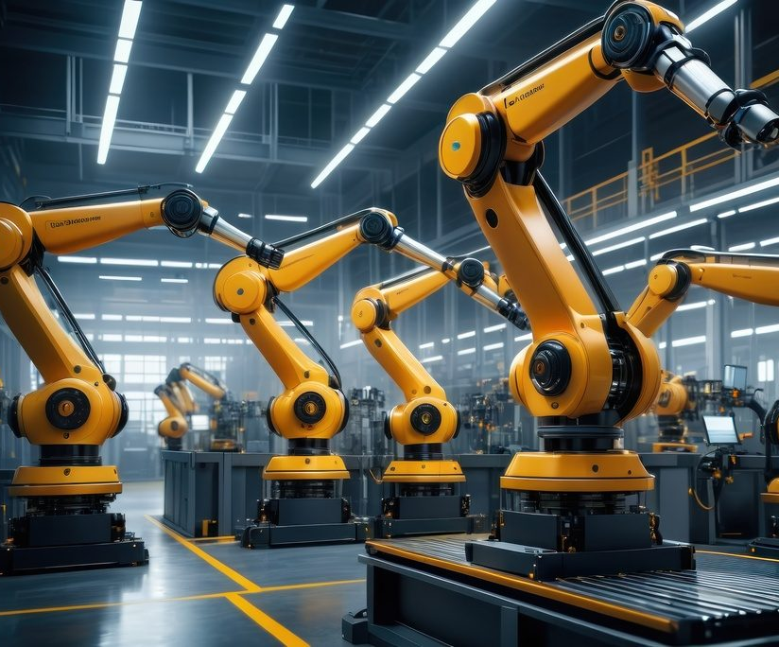
机 (Machine)：质量的硬件基础
设备是生产的基石，其精度、稳定性与可靠性直接决定了产品质量的一致性，是质量保障体系中的物理基础。
核心关注点 (Key Focus Areas)
• 精度与性能：是否满足工艺要求？关键指标(KPI)是否长期稳定？
• 维护保养：是否建立预防性维护计划？日常点检是否执行到位？
• 状态与寿命：设备是否老化严重？是否存在“带病运行”风险？
• 工装夹具：模具夹具是否磨损变形？定位基准是否准确无误？
控制与改进措施 (Actions)
1. 实施全员生产维护 (TPM)，落实维护责任到人 • 2. 建立设备履历档案，基于数据做趋势分析 • 3. 加强首件检验与优化备件管理体系
Notes:
接下来是“机”，也就是设备。设备是保证产品质量一致性的硬件基础。一台精度不足或不稳定的设备，很难生产出合格的产品。我们需要关注设备的精度是否满足工艺要求，性能是否稳定。更重要的是，设备的维护保养是否到位？很多故障都是因为缺乏预防性维护，导致小问题演变成大故障。通过实施全员生产维护（TPM），建立设备履历档案，我们可以确保设备始终处于最佳状态，为高质量生产提供保障。

Slide 8
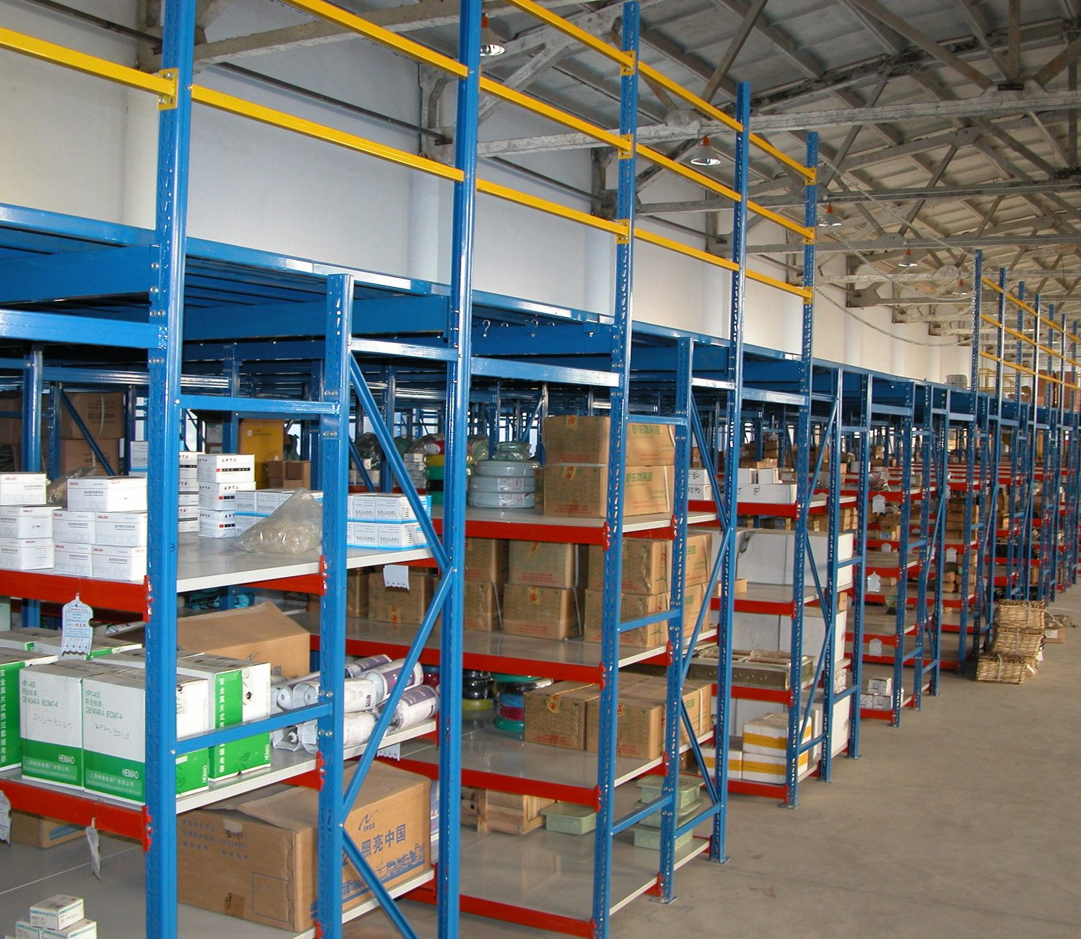
料 (Material)：质量的源头保障
原材料是产品质量的起点，原材料的质量波动是导致最终产品缺陷的重要根源。把控好“料”的环节，是实现高质量生产的第一道防线。
核心关注点 (Key Focus Areas)
•供应商质量：供应商质量体系是否健全？来料批次质量是否稳定可控？
•物料规格与性能：物料参数是否完全符合技术标准？批次间一致性如何？
•仓储与防护：存储环境是否满足物料要求？是否严格遵循先进先出(FIFO)原则？
控制与改进措施 (Measures)
• 严格执行供应商准入、年度评审与动态考核，优胜劣汰。
• 完善来料检验(IQC)流程，制定明确、量化的检验判定标准。
• 实施物料全流程可追溯性管理，优化仓储环境与作业规范。
Notes:
第三是“料”，即原材料。常言道“巧妇难为无米之炊”，没有高质量的原材料，再好的工艺和设备也无法生产出高质量的产品。我们需要关注供应商的质量，确保来料稳定可靠。同时，要严格检验原材料的规格和性能，特别是不同批次之间的一致性。此外，物料的存储条件也至关重要，不当的存储可能导致物料生锈、变质，直接影响产品质量。通过严格的供应商管理和完善的来料检验，我们可以从源头把控质量。

Slide 9
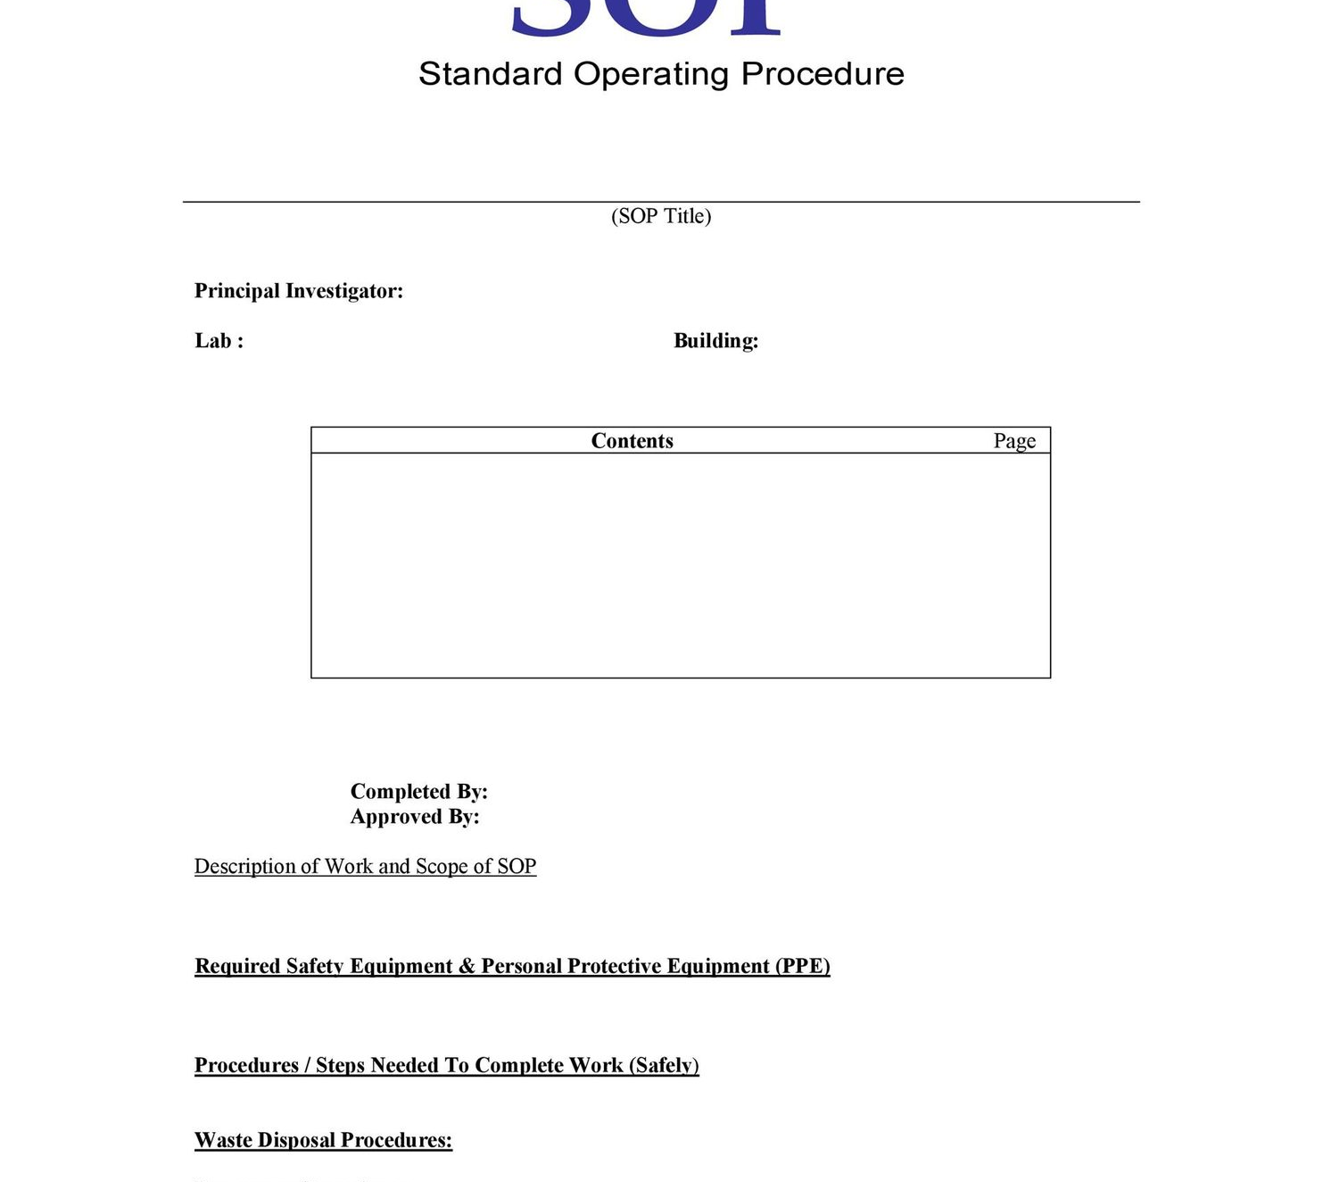
法 (Method)：流程的规范与优化
方法是指生产过程中的工艺流程、作业标准和操作规范。一个科学、严谨的方法体系，是消除变异、保证产品质量一致性与生产效率的基石。
▍核心关注点
📄 作业标准 (SOP):是否有清晰、可操作、图文并茂的作业指导书？
⚙️ 工艺参数:关键参数是否经过优化并处于严格受控状态？
🔄 流程合理性:流程中是否存在效率瓶颈或非增值步骤？
🛡️ 防错设计 (Poka-Yoke):是否从源头设计了防止人为失误的装置或措施？
💡 关键行动：1. 持续修订优化SOP，使其“傻瓜化”、易执行； 2. 实施工艺参数固化与流程再造； 3. 全面推广防错技术，从根本上消除缺陷隐患。
标准化作业程序 (SOP) 是质量与效率的基准
Notes:
第四是“法”，也就是方法。这里的方法包括工艺流程、作业标准（SOP）和操作规范。一个好的方法能够确保不同的人在不同的时间操作，都能得到一致的结果。我们需要检查是否有清晰、可操作的SOP，工艺参数是否经过优化并严格执行。流程是否合理，有没有可以简化的环节？更高级的是，我们是否在流程中设计了防错措施（Poka-Yoke），比如通过物理设计让错误的操作无法发生。通过不断优化方法，我们可以提高效率，保证质量。

Slide 10
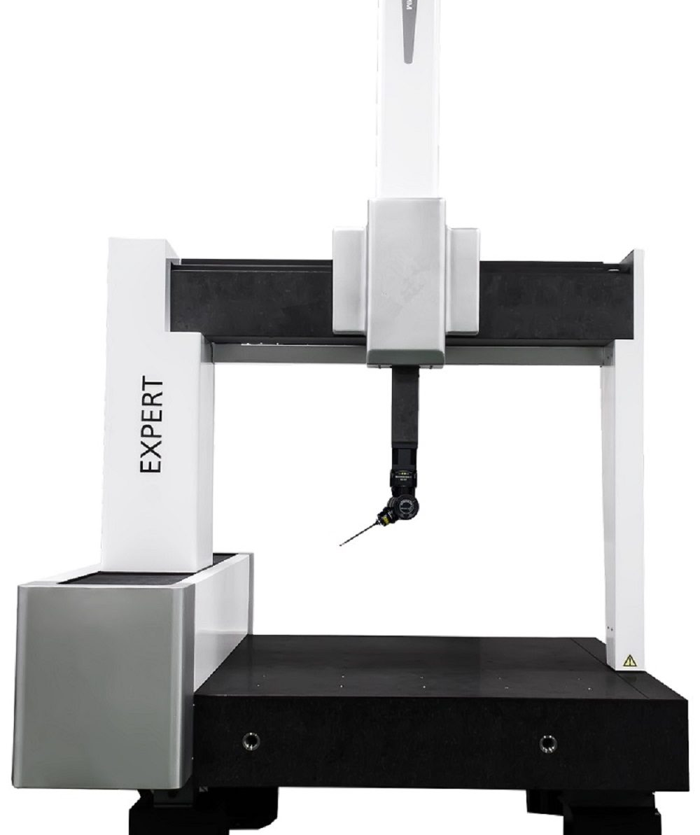
测 (Measurement)：数据驱动决策的基石
测量是判断质量的依据，测量系统的准确性和可靠性直接影响质量决策的科学性。
核心关注点 Key Focus Areas
•测量设备：量具、仪器是否准确？是否定期校准并在有效期内？
•测量方法：检验方法是否标准、统一？抽样方案是否科学合理？
•数据记录与分析：数据是否真实、完整记录？是否运用SPC等工具分析？
控制与改进措施 Control & Improvement
• 建立完善的测量设备管理体系，制定严格的周期校准与维护计划。
• 定期实施测量系统分析 (MSA)，评估数据的重复性与再现性，确保可靠性。
• 标准化检验作业流程(SOP)，全面推行统计过程控制 (SPC) 进行趋势分析。
Notes:
第五是“测”，即测量。我们如何判断产品是否合格？这依赖于测量。如果测量本身就不准确，那么所有的质量判断都是空中楼阁。我们需要确保测量设备是准确的，并且在有效期内校准。检验方法是否标准统一？不同的检验员是否能得出相同的结果？更重要的是，我们是否有效地利用了测量数据？通过统计过程控制（SPC）等工具，我们可以从数据中发现质量趋势，提前预警，而不是等到问题发生后再去补救。

Slide 11
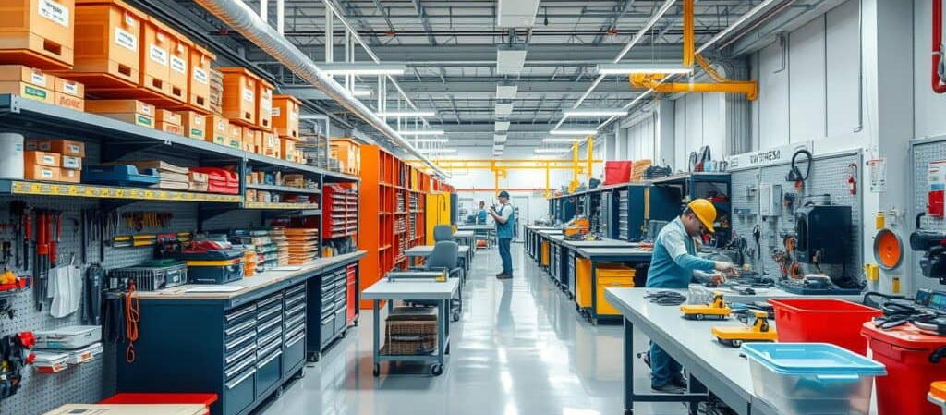
环 (Environment)：生产的隐形影响者
环境因素看似无形，却时刻通过物理条件、安全保障与团队氛围，潜移默化地影响着产品的最终质量与员工的工作状态。
核心关注点
• 物理环境：温度、湿度、洁净度、照明、噪音、振动等生产现场条件。
• 综合管理：消除安全隐患、落实5S现场管理，并营造积极协作的组织氛围。
控制与改进措施
环境是基石
整洁有序、安全舒适的生产环境，不仅是产品质量稳定的保障，更是激发员工潜能、实现企业与员工共同发展的重要基石。
1. 建立环境参数的实时监控与报警系统，确保条件合规。
2. 全面推行5S管理，打造整洁、高效、低风险的作业现场。
3. 持续改善作业条件，增强员工归属感，构建正向组织文化。
Notes:
最后是“环”，即环境。环境因素常常被忽视，但它对质量的影响是实实在在的。比如，电子车间的温湿度超标可能导致元器件性能漂移；食品车间的洁净度不够可能导致产品污染。此外，车间的照明、噪音、整洁度也会影响员工的工作状态和效率。通过推行5S管理，改善作业条件，我们不仅能提升产品质量，还能提高员工的满意度和归属感，形成一个良性循环。

Slide 12
03
应用方法论：绘制鱼骨图
从抽象的 5M1E 分析框架，到可视化的问题诊断工具
将复杂的问题归因拆解为结构化的分析维度，实现系统性诊断
Notes:
了解了5M1E的六个要素后，我们如何将它们系统地应用到实际问题分析中呢？最经典、最有效的工具就是鱼骨图，也叫因果图。接下来，我们将学习如何绘制鱼骨图，将5M1E的分析框架可视化。

Slide 13
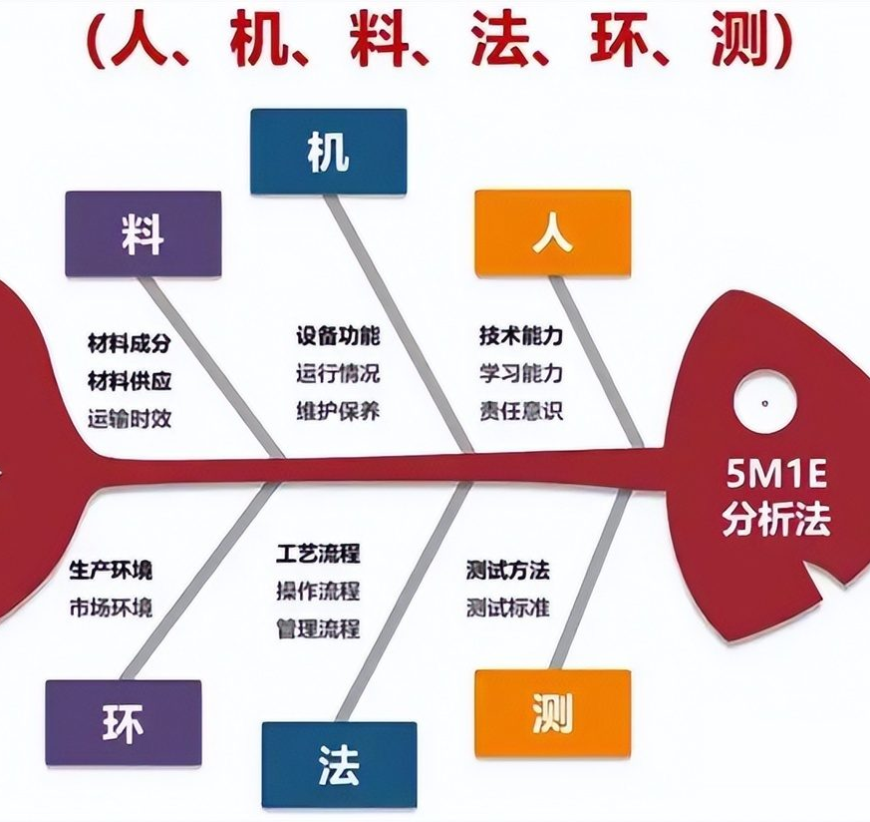
鱼骨图绘制步骤
01. 定义问题 (鱼头)
将模糊问题转化为具体、可衡量的陈述。如“A产品3月外观划伤不良率升至5%”。
04. 识别关键原因
从众多原因中筛选出最可能的根本原因。方法包括：
• 数据验证分析
• 现场实地确认
• 团队投票表决
02. 确定主骨 (5M1E)
在鱼骨主骨上画出六个分支，即人(Man)、机(Machine)、料、法、测、环(Environment)。
05. 制定并实施措施
针对筛选出的关键原因，制定具体的改进计划，并明确责任人和时间节点，落地实施并跟踪效果。
03. 头脑风暴寻因
组织跨职能团队进行头脑风暴，围绕每个主骨层层深入挖掘大骨、中骨、小骨原因。
Notes:
绘制鱼骨图主要分为五个步骤。第一步，也是最关键的一步，是清晰地定义问题，也就是“鱼头”。问题描述必须具体、可衡量。第二步，我们将5M1E作为鱼骨的主骨，搭建分析框架。第三步，组织团队进行头脑风暴，在每个主骨上尽可能多地找出可能的原因。第四步，我们需要从这些原因中识别出关键的根本原因。最后一步，针对这些关键原因，制定并实施改进措施。这个过程能帮助我们系统性地从现象到本质，找到问题的根源。

Slide 14
04
实战案例分析
CASE STUDY ANALYSIS
Notes:
理论学习之后，让我们通过两个真实的案例，来看看5M1E和鱼骨图在实际工作中是如何应用的。这两个案例分别来自制造业和食品行业，希望能给大家带来一些启发。

Slide 15
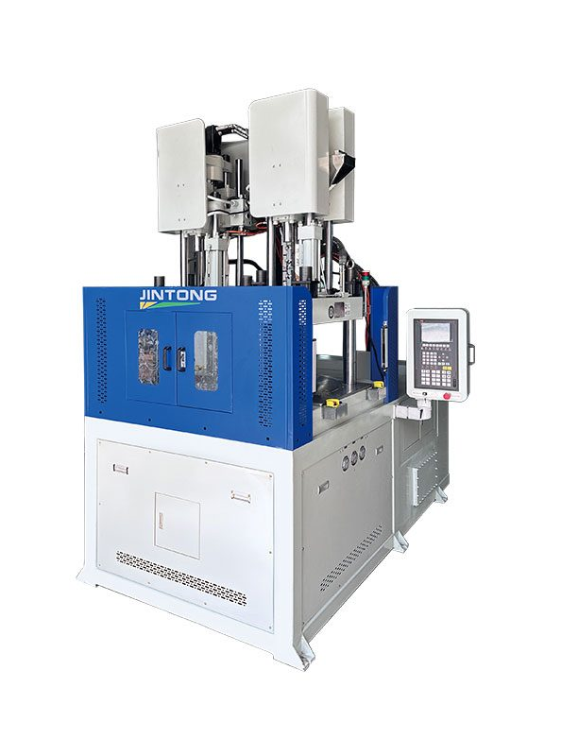
案例一：某汽车零部件企业注塑机频繁故障分析
痛点直击：生产受阻
3号注塑机近两月频繁停机，平均每周3-4次，严重扰乱排产计划，且故障多发于换班时段。
5M1E 多维诊断
• 人/机：新人培训缺失，设备老化(>8年)，维护缺失
• 料/法：原料干燥不充分，操作SOP不完善，异常流程模糊
关键对策：系统性改进
•根源治理：实施全员生产维护(TPM)，更换关键老化部件，建立定期预防性维护机制。
•制度升级：完善设备操作/维护SOP及异常处理流程；建立操作工资格认证体系，强化实操培训。
↓ 75%
设备故障率显著下降
62% → 85%
设备综合效率 (OEE) 大幅提升
Notes:
第一个案例来自一家汽车零部件企业，他们的一台注塑机频繁停机。通过5M1E分析，团队发现原因涉及人、机、料、法多个方面。比如，新员工培训不足，设备本身老化，维护不到位，原料处理不当等等。经过分析，他们识别出三个关键原因：设备老化、预防性维护缺失和新员工培训不足。针对这些原因，他们采取了更换老化部件、实施TPM、完善SOP和加强培训等措施。最终，设备故障率显著下降，生产效率大幅提升。

Slide 16
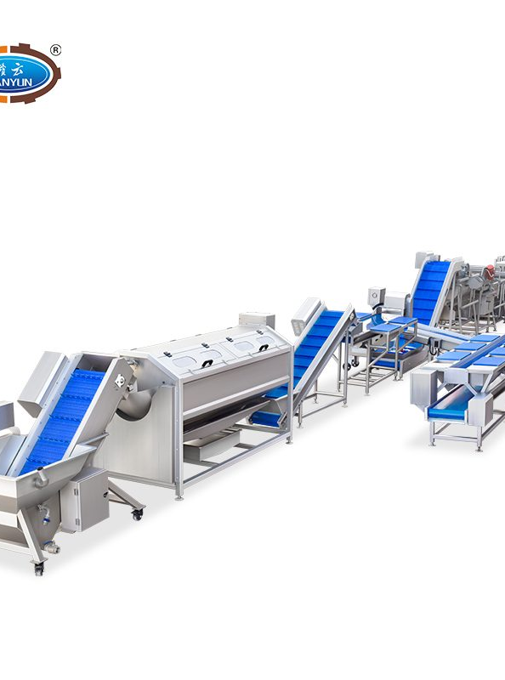
案例二：某食品加工企业产品不良率突升分析
突发异常：不良率激增
第二季度产品不良率从 0.5% 跃升至 3.2%，主要缺陷表现为产品色泽不均、口感异常，严重影响客户满意度。
5M1E 排查与关键识别
经排查，人、机、法、环、测五要素均无异常变动。最终锁定“料”环节：核心原料供应商更换产地且未提前通知，同时检验标准未覆盖关键感官指标，导致质量波动未被拦截。
三项核心改进措施
1. 完善供应商管理制度，强制变更申请与验证流程； 2. 优化检验方案，增加色泽、口感等感官指标检验； 3. 引入第二供应商，实施双源采购以增强供应链韧性。
成效显著：不良率降至 0.6%，供应链稳定性大幅提升
Notes:
第二个案例来自一家食品加工企业，他们的产品不良率突然大幅上升。经过排查，发现人、机、法、环、测都没有明显变化。最终，通过对“料”的深入分析，发现是核心原料的供应商更换了产地，导致原料质量波动，而来料检验标准又没有覆盖相关指标。找到了根本原因后，他们立即采取措施，完善供应商管理、优化检验标准，并引入第二供应商。很快，产品不良率就恢复到正常水平。这个案例告诉我们，有时问题的根源可能隐藏在某个我们容易忽略的环节。

Slide 17
05
实践工具与总结
PRACTICE TOOLS AND SUMMARY
Notes:
最后，我们进入第五部分。在这里，我将为大家提供一个非常实用的5M1E检查清单，帮助大家在日常工作中进行过程审核或问题排查。同时，我们也会对今天的分享内容进行一个简要的总结。

Slide 18
5M1E 检查清单 (Checklist)
人 (Man)
机 (Machine)
料 (Material)
• 员工是否经过岗前培训并考核合格？
• 关键工序员工是否持证上岗？
• 员工是否理解并遵守SOP？
• 设备是否按计划进行点检和保养？
• 设备关键精度是否满足工艺要求？
• 工装夹具是否完好无损？
• 原材料是否有合格证明？
• 来料是否经过检验并记录？
• 是否遵循先进先出 (FIFO) 原则？
法 (Method)
测 (Measurement)
环 (Environment)
• 是否有现行有效的SOP？
• SOP是否清晰易懂，具有可操作性？
• 是否有防错措施？
• 测量设备是否在校准有效期内？
• 检验员是否严格按照检验标准操作？
• 车间温湿度、洁净度是否符合要求？
• 现场是否整洁有序，推行5S管理？
Notes:
这是一个简化版的5M1E检查清单。大家可以看到，它涵盖了六个要素的关键检查点。在日常工作中，我们可以定期使用这个清单对生产过程进行审核，或者在出现问题时，用它来快速排查可能的原因。这是一个非常实用的工具，可以帮助我们建立标准化的检查流程，确保质量管理的各个环节都处于受控状态。

Slide 19
总结
全面、系统的分析框架
5M1E从人、机、料、法、测、环六个维度出发，帮助我们结构化地识别和管理所有影响产品质量的关键因素，避免遗漏。
鱼骨图：根本原因分析的黄金搭档
将抽象的5M1E框架转化为可视化的逻辑树，引导团队层层深入挖掘，打破“头痛医头”的局限，精准定位问题的根本原因。
持续改进，全员参与
质量管理不是一次性的突击行动，而是贯穿产品全生命周期的持续改进过程。需要全员将质量意识融入日常工作的每一个环节。
工具是手段，思维是核心
5M1E不仅仅是一个检查清单，更代表了一种系统、全面的结构化分析思维。掌握思维方式，比单纯记住工具的条条框框更重要。
“ 质量是制造出来的，不是检验出来的 ”
Notes:
最后，我们来总结一下今天的内容。5M1E为我们提供了一个全面、系统的分析框架，而鱼骨图则是将这个框架付诸实践的强大工具。质量管理不是一次性的工作，而是一个持续改进的过程，需要我们每个人的参与。希望大家能将今天所学的知识应用到实际工作中，记住，质量是制造出来的，不是检验出来的。让我们共同努力，提升我们的产品和服务质量。

Slide 20

感谢聆听
Q & A
欢迎提问 · 共同探讨
Notes:
我的分享到此结束，非常感谢大家的聆听。
现在是问答环节，如果大家对今天的内容有任何疑问，或者想分享自己的经验，欢迎随时提出。谢谢！

